Slide 1

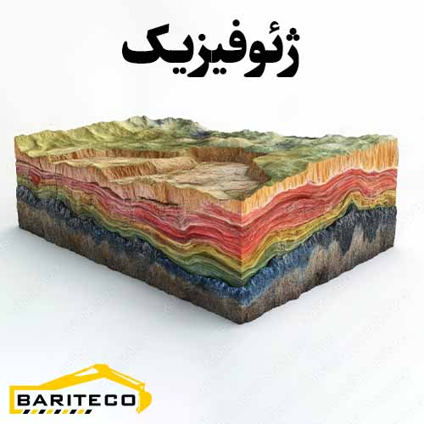
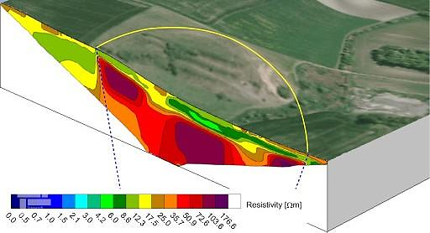
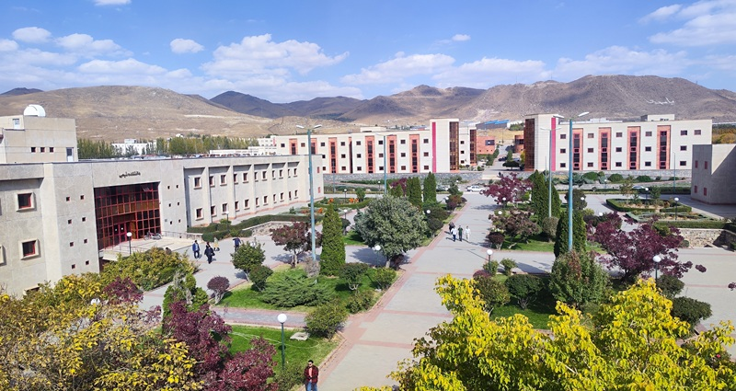








کارگاه آموزشی ژئوفیزیــک و تکتونیک
تعیین پارامترهای چشمه لرزه‌ای با رویکرد زمین‌شناسی، زلزله‌شناسی و ژئودزی
تاریخ برگزاری:
11 تا 12 اردیبهشت ماه 1404
محورهای همایش:
چرخه زمین‌لرزه، چشمه‌های لرزه‌ای، روابط مقیاس‌بندی بین گسلش و زمین‌لرزه
شناسایی گسله‌های فعال به روش زمین‌شناسی
روش‌های نوین تهیه پایگاه داده برای مطالعات تکتونیک فعال
تعیین آهنگ فعالیت ساختارهای زمین‌شناسی
تعیین نرخ لغزش گسله‌های فعال با استفاده از داده‌های ژئودتیک
تعیین ویژگی‌های چشمه لرزه‌ای به روش زلزله‌شناسی
.....
لینک ثبت‌نام
…….
.....
https://......
….
دانشگاه تحصیلات تکمیلی علوم پایه زنجان، بلوار استاد یوسف ثبوتی

Slide 2
کارگاه آموزشی ...
موضوع
تاریخ برگزاری:
.. تا .. .... ماه 1405
محورهای همایش:
....................
....................
....................
....................
....................
....................
.....
لینک ثبت‌نام
…….
.....
https://......
….
دانشگاه تحصیلات تکمیلی علوم پایه زنجان، بلوار استاد یوسف ثبوتی

